Slide 1
主要内容
广搜，深搜，强连通分量
拓扑排序，割点割边，欧拉回路，Hamilton路+DP
最短路，最小生成树，差分约束

Slide 2
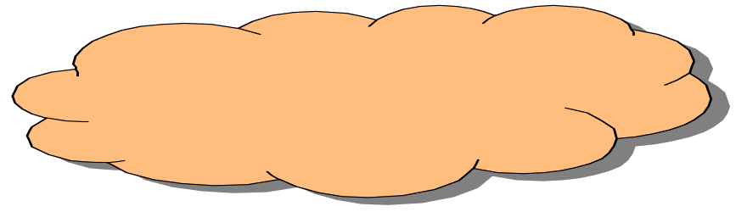
基本定义
图论中的图是由若干给定的点及连接两点的线所构成的图形，这种图形通常用来描述某些事物之间的
某种特定关系，用点代表事物，用连接两点的线表示相应两个事物间具有这种关系。
所以一个图G包括点集V和边集E
四色猜想
哥尼斯堡七桥问题
拓扑理论
……

Slide 3
图的表示
1、邻接矩阵（边稠密的图）
2、邻接链表（边稀疏的图）
其他表示方法
  前向星等

Slide 4
图论主要算法
图的搜索算法
最小生成树
最短路经
欧拉回路
拓扑排序
二分匹配
网络流算法
无向图的最小切割
有向图的最小树形图
……
这只是冰山一角

Slide 5
图的广度优先遍历－队列
  先遍历较近的点，一层层向外扩展
  常用队列存储当前正被展开的点
1
2
3
5
4

Slide 6
图的广度优先遍历－队列
伪代码:
Q={s}; 标记s为己访问;
while (Q非空) {
取Q队首元素u;
所有与u相邻且未被访问的点进入队列;
标记u为已访问;
}

Slide 7
BFS的应用
求无向图的连通分量
  无向图的连通分量是指，在连通分量里面的任意两个点之间都有路。
  易知从某个点v开始进行一次BFS，遍历到的所有点和v就在同一个连通分量内。
Floodfill
……

Slide 8
BFS－例题分析
Toj – 1132 Knight Moves
  简单的BFS
Toj – 1056 Labyrinth
  树的直径
Toj-2470 Robot in Maze
  每个位置的方向不同固会产生四种状态

Slide 9
树的定义
树(Tree)的几个等价描述：
  (1) N个点的连通图，共有N－1条边
  (2) 图上的任意两点间有且只有一条通路
  (3) 不存在环的连通图
不连通的树的集合叫做森林(Forest)
树是一种特殊的图，具有许多优美的性质。
  常见算法：树型DP、生成树问题 等
  BFS与DFS在对图进行遍历时均会生成树

Slide 10
树的直径
树的直径(Diameter)是指树上的最长简单路。
直径的求法：两遍BFS (or DFS)
  任选一点u为起点，对树进行BFS遍历，找出离u最远的点v
  以v为起点，再进行BFS遍历，找出离v最远的点w。则v到w的路径长度即为树的直径
  *简单证明（自己完成）

Slide 11
图的深度优先遍历-栈
1
2
3
DFS 在访问图中某一起始顶点A 后,由A出发,访问它的任一邻接顶点 B;再从B出发,访问与B邻接但还没有访问过的顶点E; 然后再从 E 出发, 进行类似的访问, … 如此进行下去,直至到达所有的邻接顶点都被访问过的顶点G为止。接着, 退回一步, 退到前一次刚访问过的顶点, 看是否还有其它没有被访问的邻接顶点。如果有,则访问此顶点, 之后再从此顶点出发,进行与前述类似的访问; 如果没有, 就再退回一步进行搜索。重复上述过程, 直到连通图中所有顶点都被访问过为止。
A
B
E
7
D
C
5
G
4
6
F
H
I
I
8
9

Slide 12
DFS中的相关概念
结点颜色
  白色, 灰色, 黑色
一个结点总是从白色变为灰色，再变为黑色
当所有点都变为黑色时，遍历结束
时间戳(timestamp):
  d[u]表示一个结点开始被访问的时间，f[u]表示一个结点结束访问的时间
边的分类：树边，前向边，后向边，交叉边

Slide 13
DFS伪代码
dfs(int p) {
timestamp = timestamp + 1;
col[p] = GREY;
d[p] = timestamp;
for (每个与p相邻的点i)
if (col[i] == WHITE) dfs(i);
timestamp = timestamp + 1;
f[p] = timestamp;
col[p] = BLACK;
}

Slide 14
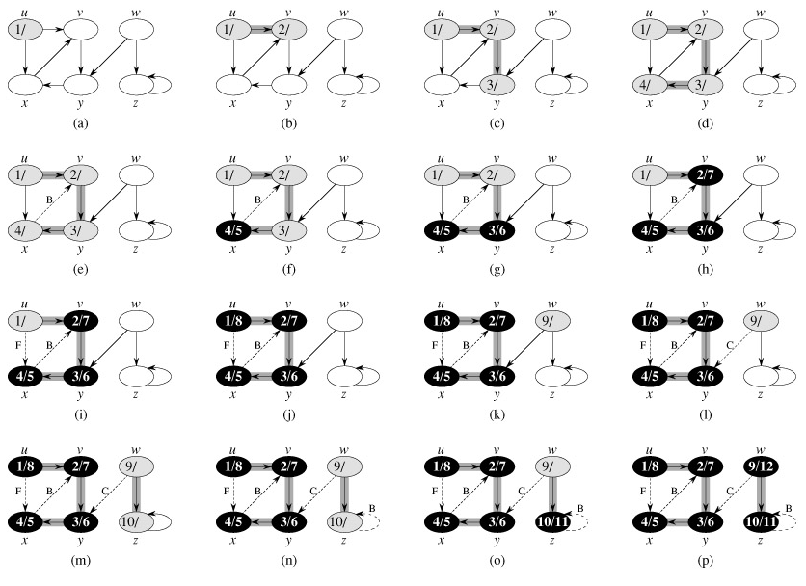

Slide 15
DFS－例题分析
Toj – 2281 WordStack
  DFS深搜所有结果（路径压缩Hamilton问题）
Toj – 1398 Square
  给一些不同长度的小木棍，是否能围成一个正方形（注意剪枝）

Slide 16
有向图的强连通分量(SCC)
有向图中, u可达v不一定意味着v可达u. 相互可达则属于同一个强连通分量(Strongly Connected Component, SCC)
关键：强连通分量一定是图的深搜树的一个子树。
有向图的强连通分量是指，对于强连通分量里面的任意两个点u,v，都存在从u到v的路和从v到u的路

Slide 17
强连通分量求法
方法: 两遍DFS
  (1)先做一遍DFS, 记录各点的结束时间f[u]
  (2)把有向图的所有边反向
  (3)以f[u]递减的顺序再做一遍DFS，这样会形成一个森林，里面的每棵树都是一个连通分量

Slide 18
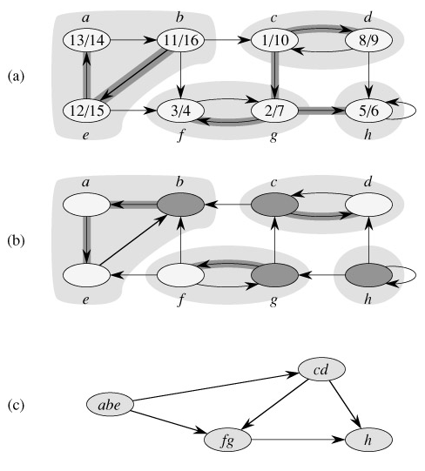

Slide 19
强连通分量
缩点操作
  生成一个新的有向图，将每个强连通分量作为新图的一个点，原图连通分量内部的边删除，连通分量之间的边保留
  新图必定有拓扑序，即不会出现有向环

Slide 20
拓扑排序
有向无环图(Directed Acyclic Graph, DAG)
图的结点存在一个拓扑序，即满足下面条件的序列：(序列不一定唯一)
  如果图中有边(u,v)，那么u必定排在v的前面

Slide 21
拓扑排序
典型例子：
  课程安排(一些课是另一些课的先修课程)
  书本摞放(一本书可能压住下面的某几本书)
  未知数排序(给定一些未知数间的不等式，求满足这些不等式的一个排序序列)
DP的状态转移关系实际上就是构建在一个DAG上的

Slide 22
拓扑排序
算法
  (1) 计算每个点的入度，入度为0的点加入队列Q
  (2) 从Q中取出一个点p，输出
  (3) 所有与p相邻的点的入度减1。如果新得到了入度为0的点，则加入队列Q。
  (4) 转步骤(2), 直到所有点都输出完毕
  如果在执行过程中发现找不到入度为0的点, 说明图中存在环

Slide 23
拓扑排序
1
2
7
6
4
3
8
5
拓扑序：1 3 2 4 5 6 7 8

Slide 24
SCC&DAG－例题分析
Toj-2233 WTommy's Trouble
  求强连通分量，缩点，找出所有入度为0的点
Poj-Popular Cows
  同一个强连通分量里的点具有同样的“受欢迎程度”：能够到达它们的点集是相同的，从它们出发能够到达的点集也是相同的。我们求出原图的强连通分量，然后收缩……
DAG
Toj-1762 Tetris Alphabet
Toj-1195 Sorting It All Out

Slide 25
割点与割边
如果从图中删去某点和与该点相关联的边后，图不再连通，那么这个点叫做割点(cut point)。
如果从图中删去某条边后，图不再连通，那么这条边叫做割边或桥(bridge)。
最简单的方法：要判断一个点是否为割点，先把这个点和所有和它连接的边从图中去掉，再遍历下剩余的图，看看是否为连通的即可。这只在单独判断某一点(边)时才会选用。

Slide 26
割点与割边
基本思路：
  在DFS的过程中，记录每个点u在DFS树中的深度dep[u]以及该点的子孙所能到达的最浅位置low[u]
  如果根结点有大于1个的儿子，那么根结点是割点。
  如果对于点u的某个儿子v，有low[v] >=dep[u]，那么u就是一个割点。
  如果对于点u的某个儿子v，有low[v] >dep[u]，那么(u,v)是一条割边。

Slide 27
割点与割边
割点：在一个连通图中，如果去掉某个点和所有与这个点相连的边后，使图分成了两部分，变成了一个不连通图，那么这个点就是割点。
割边：在一个连通图中，如果去掉某条边后，使图分成了两部分，变成了一个不连通图，那么这条边就是割边。
一个图中可以存在多个割点和割边

Slide 28
割点与割边（代码）
dfs(int k,int father, int depth) {
col[k] = GREY; dep[k] = depth; tot = 0;
for (每个与k相邻的点i) {
if (i != father && col[i] == GREY)
low[k] = min(low[k], dep[i]);
if (col[i] == WHITE) {
dfs(i, k, depth+1);
tot = tot + 1;
low[k] = min(low[k], low[i]);
if ((k为根 && tot > 1) || (k不为根 && low[i] >= dep[k]))
k为割点;
if (low[i] > dep[k]) then (k,i)为割边;
}
}
col[k] = BLACK;
}

Slide 29
割点与割边-例题分析
Toj-1026 Network
  计算图中割点的个数
Toj – 2189 The Key Stations
  找出图中的割点
Toj-2299 Electricity
  删除一个点后形成最多的连通分量的个数

Slide 30
欧拉路(Euler Tour)
定义：经过图中每条边恰好一次的路
如果起点和终点相同，叫做欧拉回路
无向图存在欧拉路的条件
  如果图连通，且所有的点都是偶数度，则有欧拉回路。
  如果图连通，且恰有两点是奇数度，则有欧拉路。且欧拉路的起止点为这两个奇数度点。
  对重边、自环的情况仍适用。

Slide 31
欧拉路
有向图存在欧拉路的条件
  如果图连通，且每个点的入度等于出度，则存在欧拉回路。
  如果图连通，且恰有一点u的出度比入度大1，另有一点v的出度比入度小1，其余的出度等于出度，则存在欧拉路，起点为u，终点为v。
  对重边、自环适用

Slide 32
欧拉路
DFS一遍，把沿途的边倒序输出即可
  dfs(int k) {
    for (每条满足e.from == k且未被访问的边e)
  {
  标记e为己访问;
  dfs(e.to);
  edge_list[cnt] = e; cnt = cnt + 1;
  }
  }
  倒序输出edge_list[ ]中的边，即为一条欧拉路

Slide 33
欧拉路
边结束访问的顺序为:
(2,1) (4,2) (3,4) (6,3)
(5,6) (3,5) (1,3)
因此找到一条欧拉路:
1→3→5→6→
3→4→2→1
2
1
4
3
5
6

Slide 34
Hamilton路
定义：经过图中每个点恰好一次的路
经典NP完全问题，尚未发现多项式算法 @@
常见解决方案
  状态压缩DP (点数较少的情况, 如N<=15)
  利用问题特殊性 (对某些特殊的图有多项式算法)

Slide 35
Hamilton路的DP解法
对于点数较少的情况，可以用状态压缩的DP来做。比如用opt[mask][k]表示已经访问过mask表示的结点集合，并且最后位于点k的最优解。那么状态转移方程为：
  opt[mask][k] = min(opt[mask-{k}][i] + cost[i][k])
  其中i是所有与k相邻的点，mask-{k}指从mask除去k

Slide 36
Hamilton路
竞赛图：特殊的有向图，对于任意点对(i,j)都有边(i,j)或边(j,i)
实际上，竞赛图的Hamilton路一定存在，并且可以在多项式时间内构造出来。

Slide 37
竞赛图的Hamilton路
构造方法：
  假设我们已经找到了一条路V1→V2→…→Vn
  我们可以把每个新点p都加进这条路里面去，从而最终得到一条Hamilton路。
    (1)若图中有边(p,V1)，得到p→V1→V2→…→Vn
    (2)若图中有边(Vn,p)，得到V1→V2→…→Vn→p
    (3)否则，图中必有边(V1,p)和(p,Vn)。我们一定能找到某个中间点Vi，使得图中存在边(Vi,p)和(p,Vi+1)，于是可以得到新路V1→V2→…→Vi→p→Vi+1→…→Vn

Slide 38
Hamilton路
Ore性质
  对于所有不相邻的顶点对，有 deg(x)+deg(y)>=n
  满足Ore性质的图一定有Hamilton回路，且能在多项式时间内构造出这样一条回路
凸多边形上的Hamilton回路有多项式解法
  DP思想
  参考2006年冬令营黄劲松论文《贪婪的动态规划》

Slide 39
欧拉路&Hamilton路-例题分析
Toj-1416 Catenyms
  求欧拉路
Toj-1070 Ouroboros Snake
  求欧拉回路
Toj-1189 Islands and Bridges
  状态压缩解Hamilton路
Toj-1151 Task Sequences
  竞赛图的Hamilton路

